Slide 1

국내여행 추천 및 소개
신은호

Slide 2
목차
개발 목표
DB 설계
기능 소개
사용자 기능
관리자 기능

Slide 3
1. 개발 목표
국내 고속버스 데이터 및 축제,관광명소,숙박 등 소개
사용자들간 소통을 할 수 있는 자유게시판
관리자에게 문의 할 수 있는 1:1 게시판

Slide 4
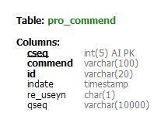
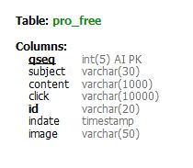
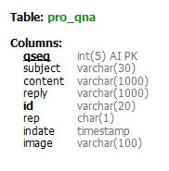
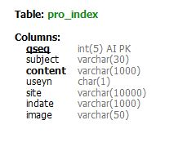
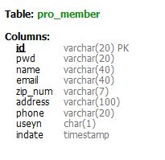
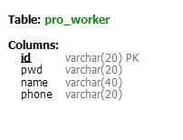
2. DB 설계
댓글DB
자유게시판DB
1:1게시판DB
메인페이지DB
회원정보DB
관리자DB

Slide 5

3. 기능 소개
고속버스 검색
전국 축제,숙박등 검색
사용자
자유게시판
1:1 고객상담
관리자
회원 관리
메인페이지 관리

Slide 6
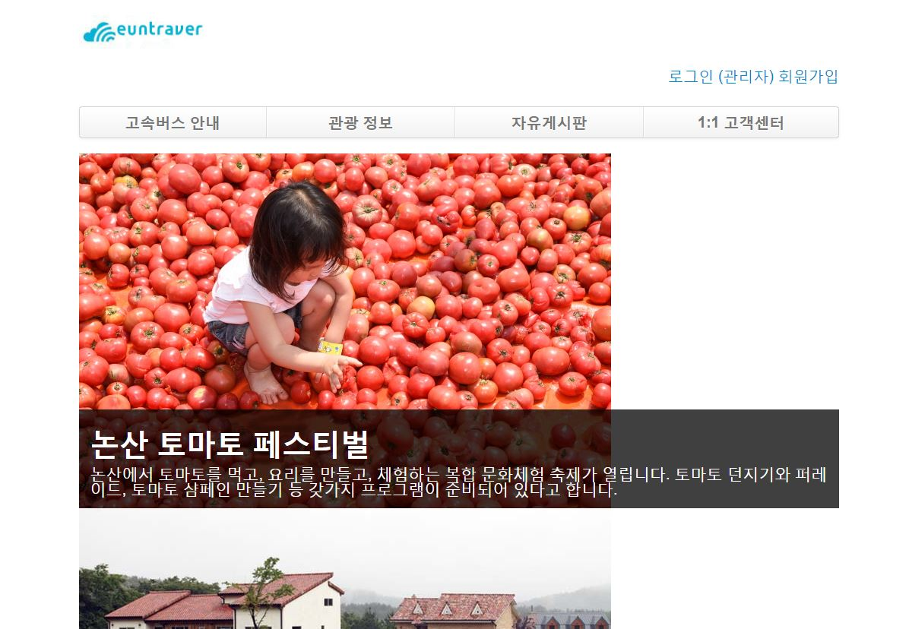
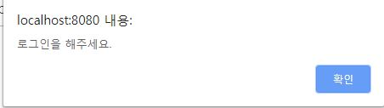
4. 사용자 기능(메인)
로그인을 완료해야
사이트 이용가능

Slide 7
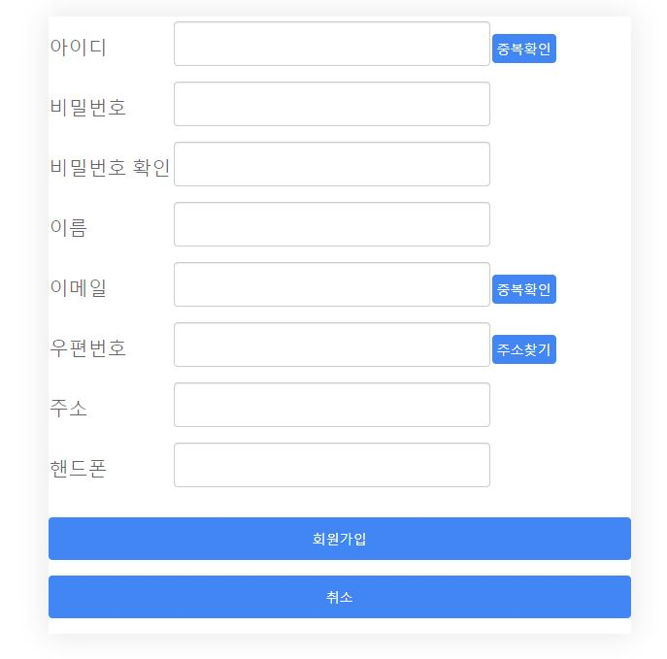
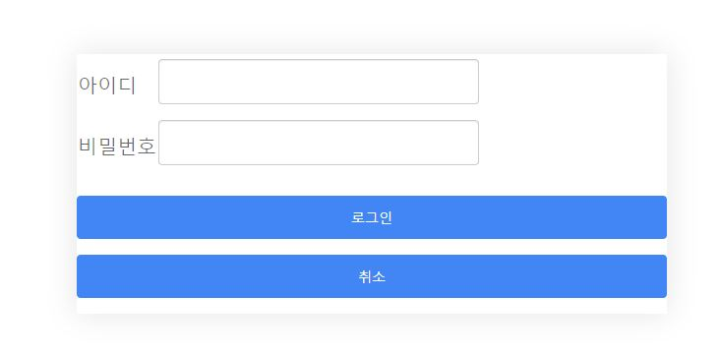
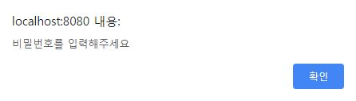
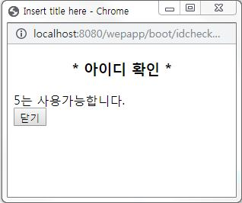
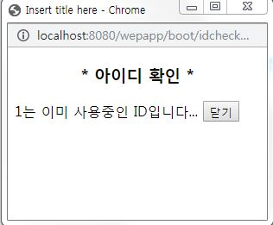
4. 사용자 기능

Slide 8
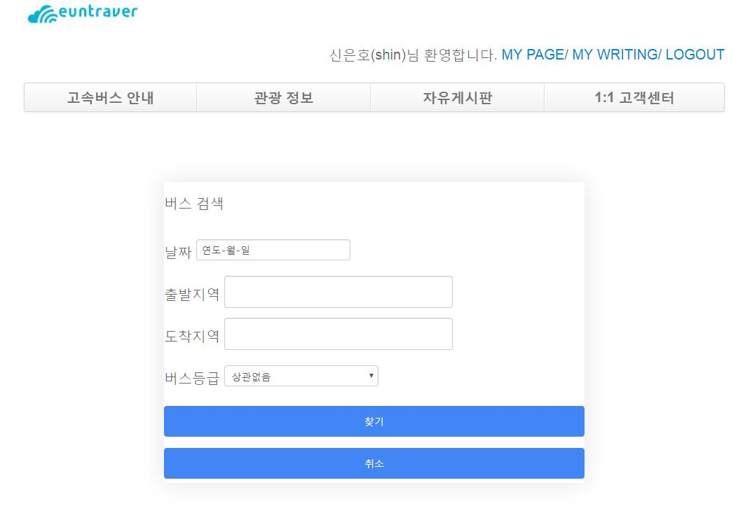
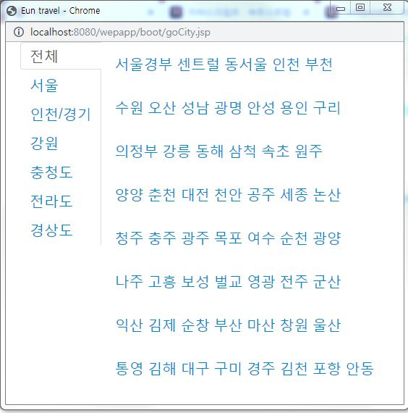

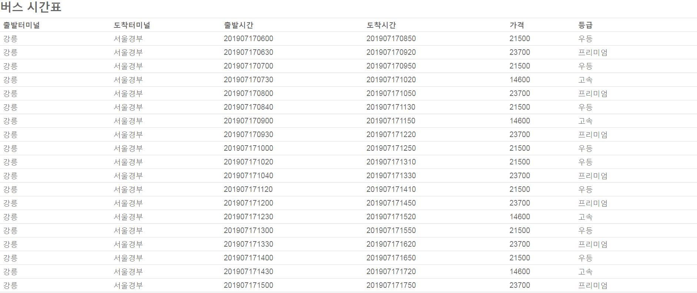
4.관광 정보

Slide 9
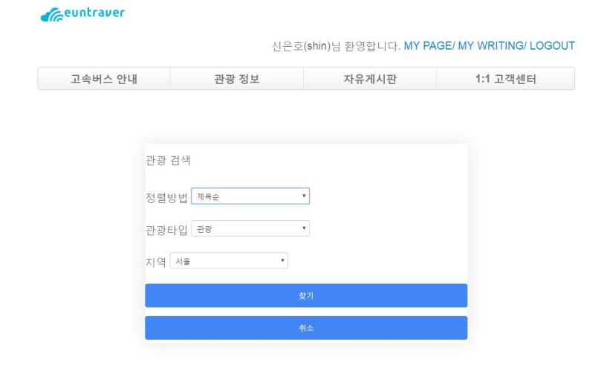
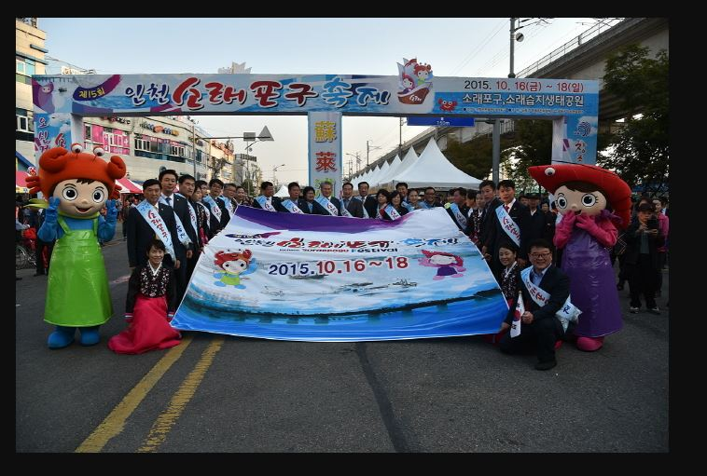
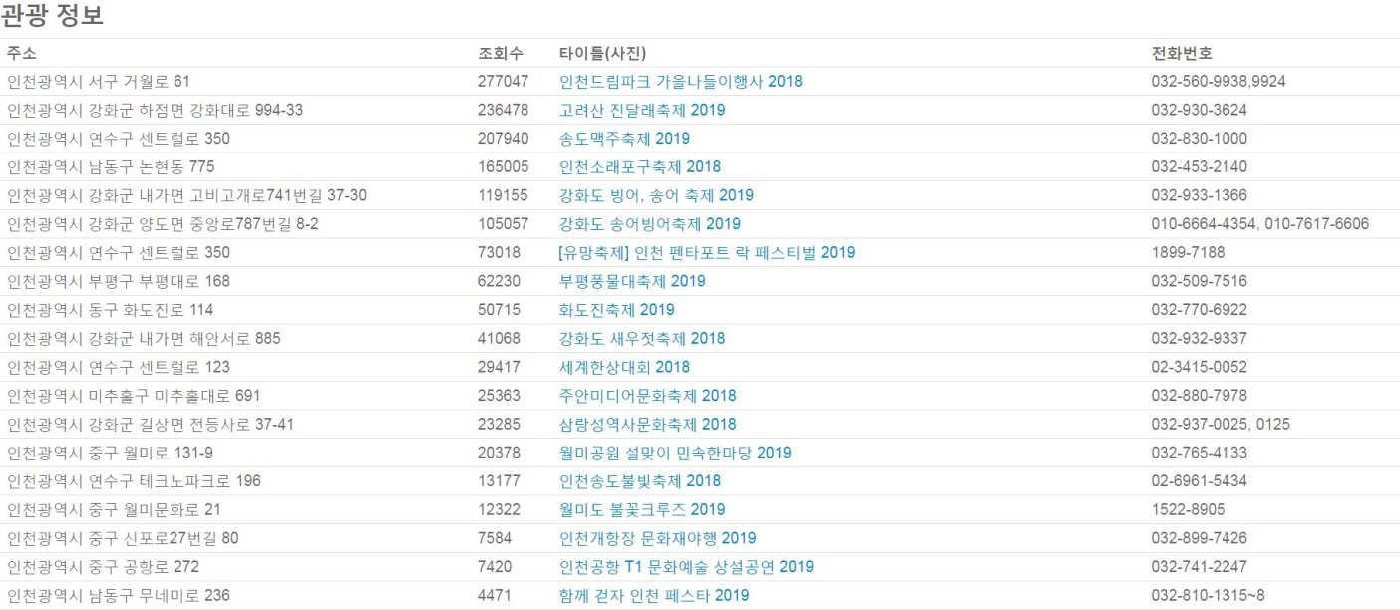
4.사용자 기능

Slide 10
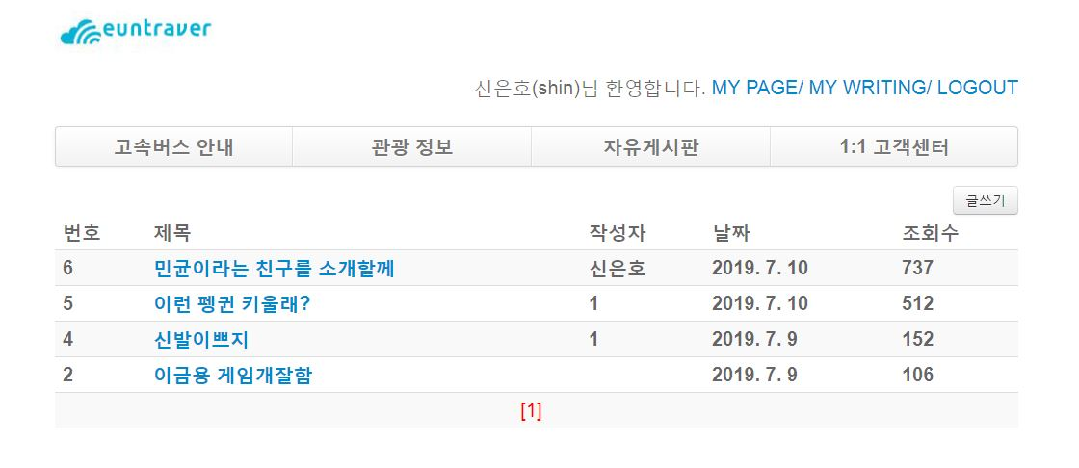
4.자유게시판

Slide 11
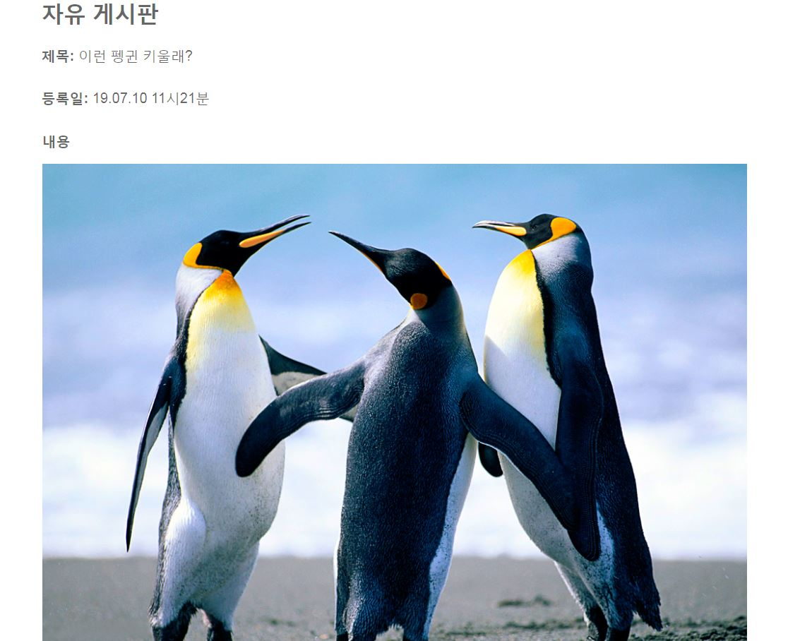
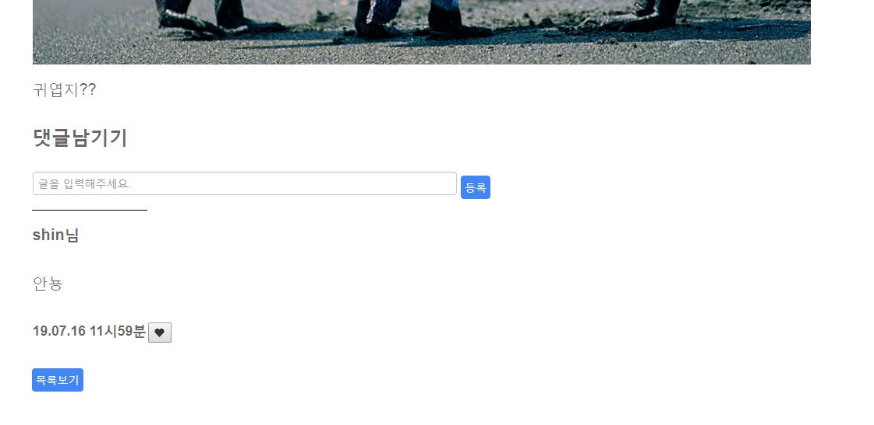
4.자유게시판

Slide 12
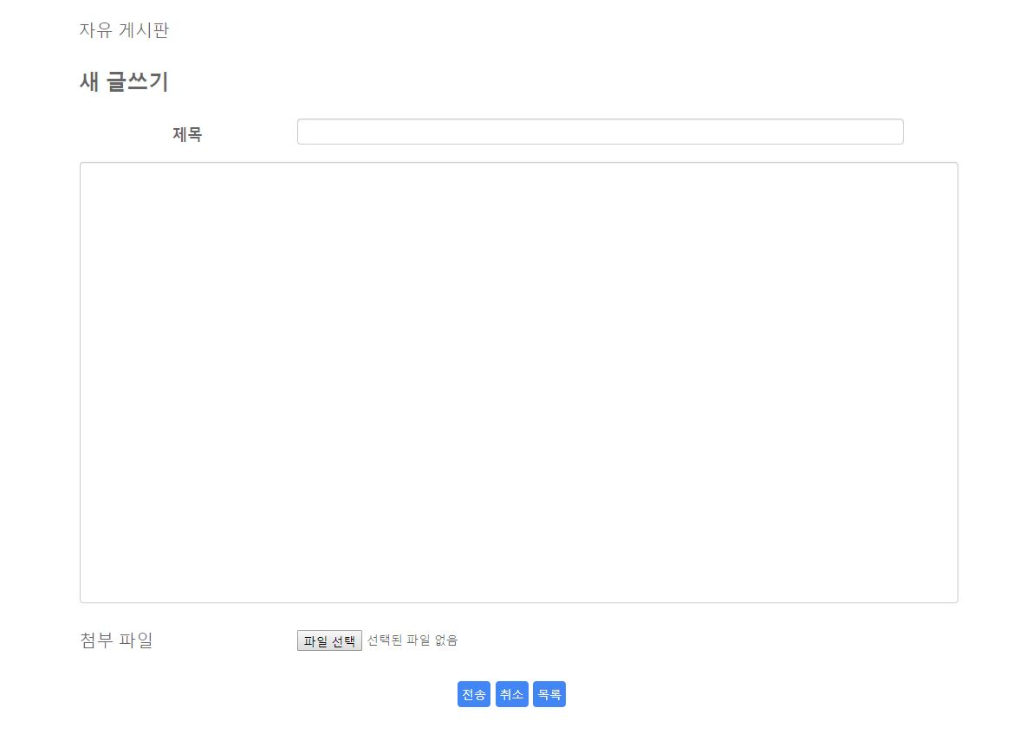
4.자유게시판
자유게시판 등록

Slide 13
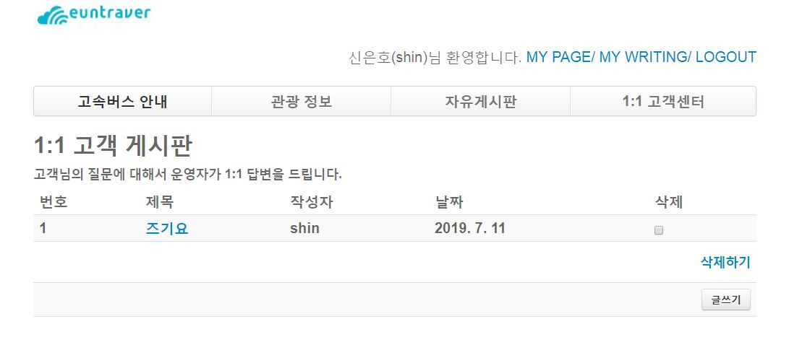
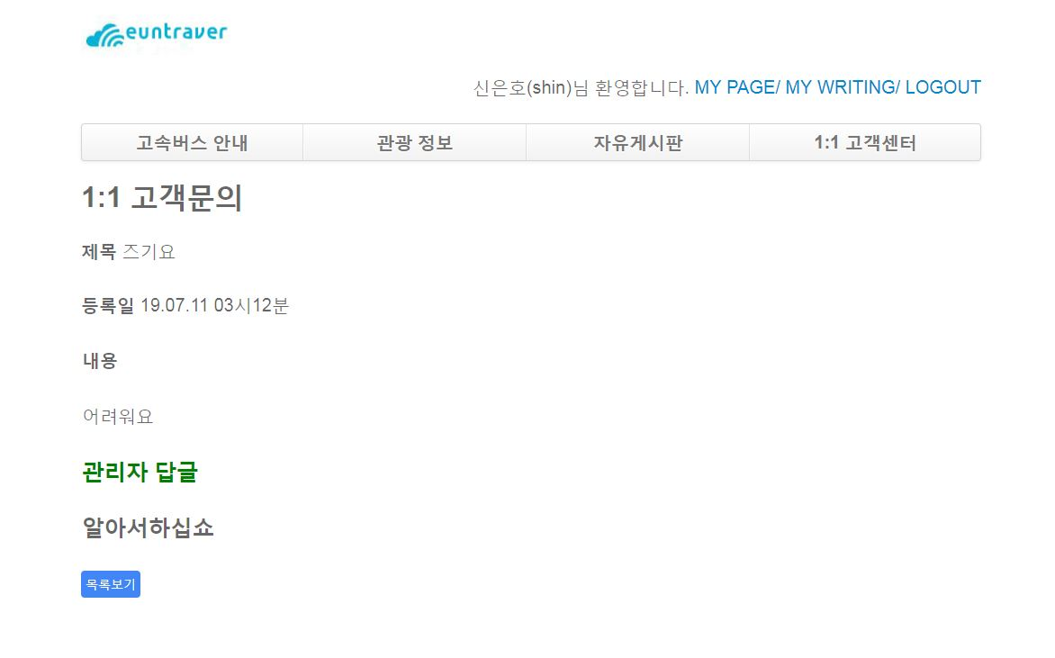
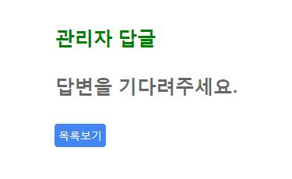
4. 1:1 고객센터
답글 미등록시
답글 등록시

Slide 14
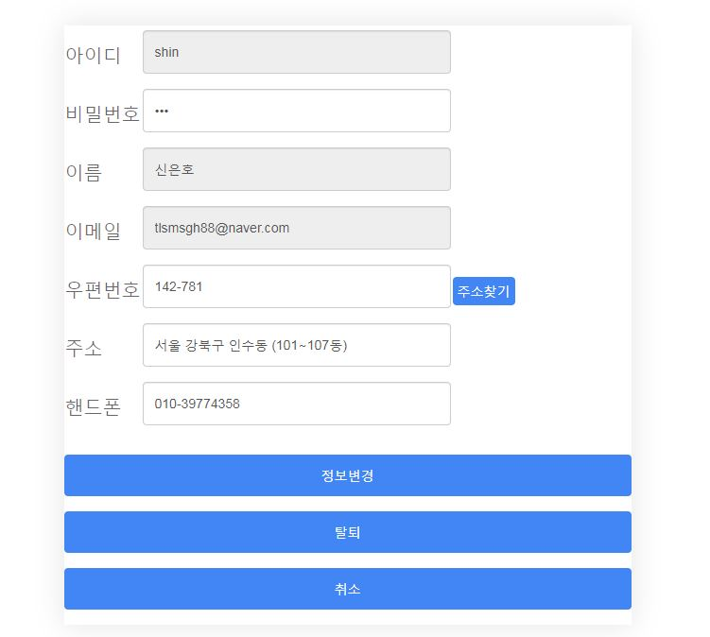
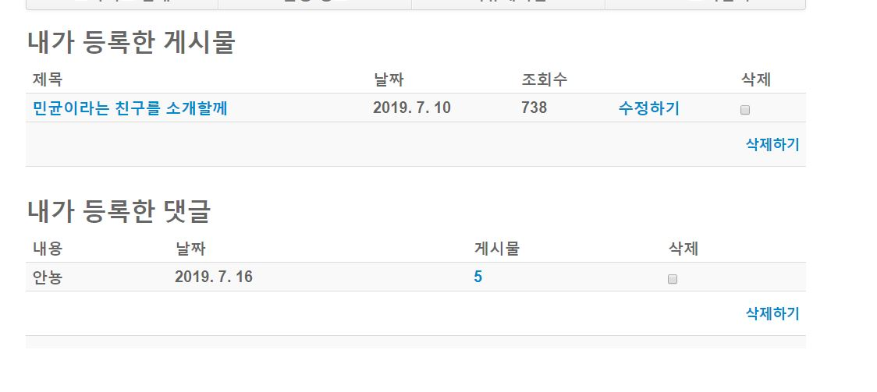
4.회원정보 및 게시물확인

Slide 15

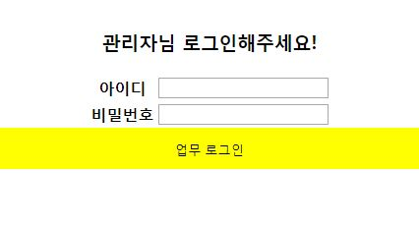
5.관리자 화면

Slide 16
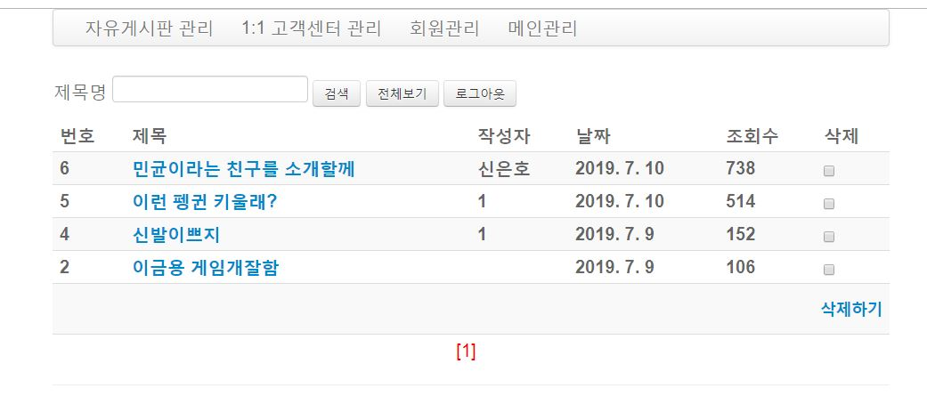
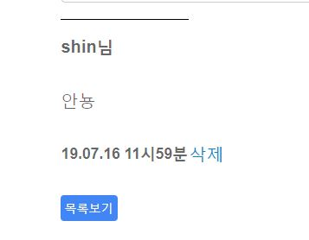
5.관리자 화면
게시판 확인 가능

Slide 17
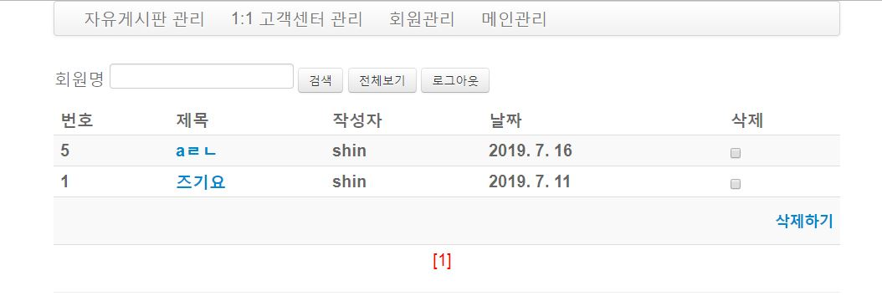
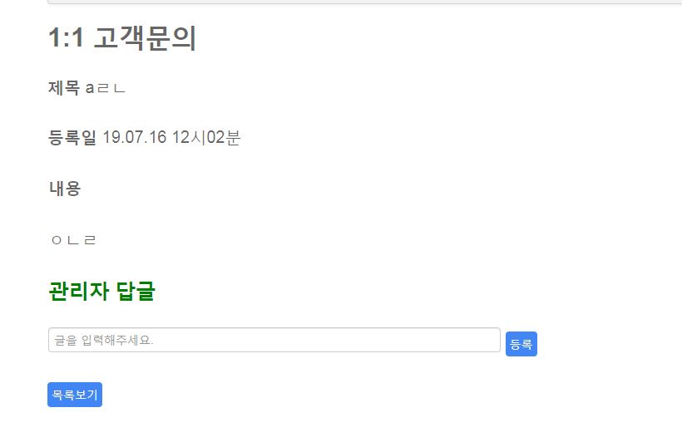
5.관리자 화면

Slide 18
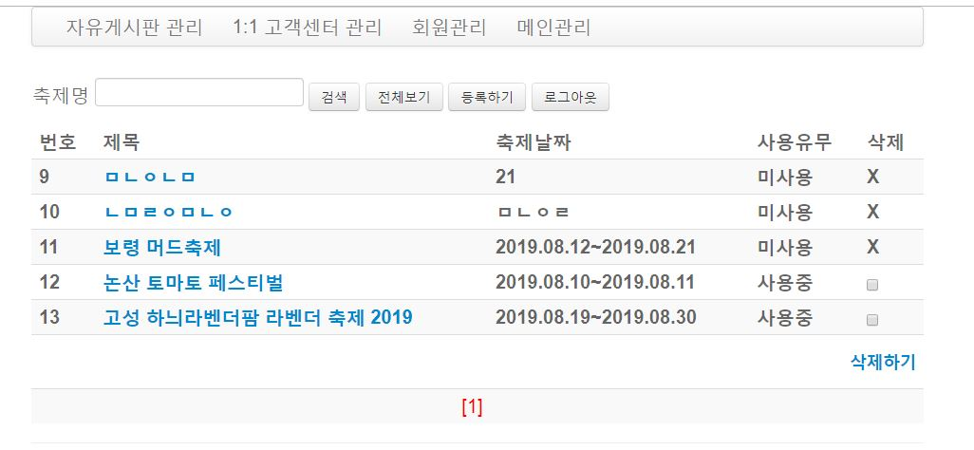
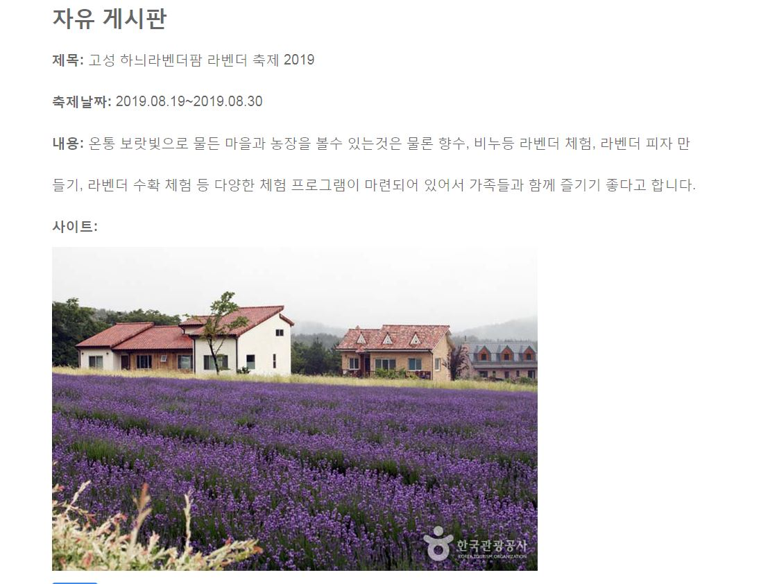
5.관리자 화면

